Slide 1
Produire une Etude de Marché avec Python
Parcours DATA Analyst - Projet 9
LECLERCQ Thomas

Slide 2

Contexte
L’entreprise La Poule qui Chante produit des poulets et souhaite s’étendre à l’international.
Aucune zone géographique n’est arrêtée.
L’analyse sera réalisée à partir des données disponibles sur le site de la FAO (Food and Agriculture Organization).
L’objectif est de fournir une première analyse permettant de faire ressortir des groupements de pays à cibler pour l’export. Cette analyse sera par la suite approfondie par le métier.

Slide 3
Sommaire
Préparation et Nettoyage des données
Données fournies par l’entreprise
Données supplémentaires
Analyse des données
Analyses univariées
Analyses bivariées
Clustering
CAH
Kmeans
ACP
Analyse des clusters
Conclusions et Préconisations

Slide 4
Préparation et Nettoyage 1/2
Données fournies par l’entreprise :
Population
Disponibilité alimentaire en 2017
A partir de ces données,
Nous sélectionnons les valeurs suivantes : Population, Disponibilité alimentaire (Kcal/personne/jour)
Nous calculons les valeurs suivantes :
Autosuffisance : Production / Disponibilité alimentaire
Part Import : Import / Disponibilité alimentaire
Evolution de la population entre 2013 et 2017
Part du poulet dans la disponibilité alimentaire : Protéines «Poulet »/Protéines « Animales » qui permet de connaitre les habitudes de consommation

Slide 5
Préparation et Nettoyage 2/2
Données supplémentaires à partir du site de la FAO:
PIB par Habitant en 2017 et Evolution entre 2013 et 2017
Evolution des importations entre 2013 et 2017
Evolution de la consommation entre 2013 et 2017
Index de Stabilité politique en 2017
Nous obtenons un DataFrame avec 172 pays et 11 variables que nous allons étudier et dont nous allons garder uniquement les variables d’interêt

Slide 6
Analyse des données 1/2
Analyse Univariée
Visualisation par Boxplot
Affichage des valeurs Min, Max, moyenne et médiane
Dénombrement et listing des outliers
Test de normalité par le test de Shapiro-Wilk
Suite à cette première analyse, nous choisissons les variables qui suivent une distribution normale et enlevons les données suivantes :
Population
Disponibilité intérieure
Part Poulet

Slide 7
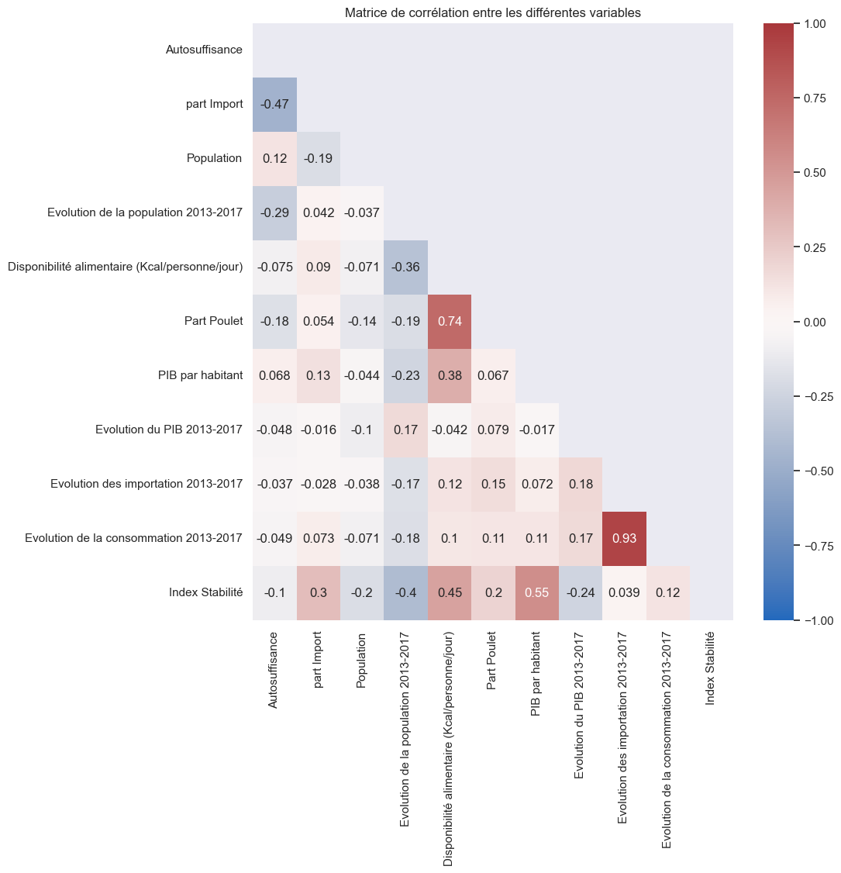
Analyse des données 2/2
Analyses bivariées
Visualisation par ScatterPlot
Test de Corrélation de Pearson
Matrice de corrélation
Permet le résumé de l’analyse bivariée
L’évolution de la consommation et des importations étant fortement corrélée, nous ne gardons que les importations.
L’index de Stabilité Politique servira à l’analyse finale

Slide 8
Clustering
Nous conservons les variables suivantes :
Autosuffisance, part Import, Evolution de la population 2013-2017, PIB par habitant, Evolution des importation 2013-2017
Clustering :
Méthode Classification Hiérarchique Ascendante
Méthode K-Means
Méthode ACP

Slide 9
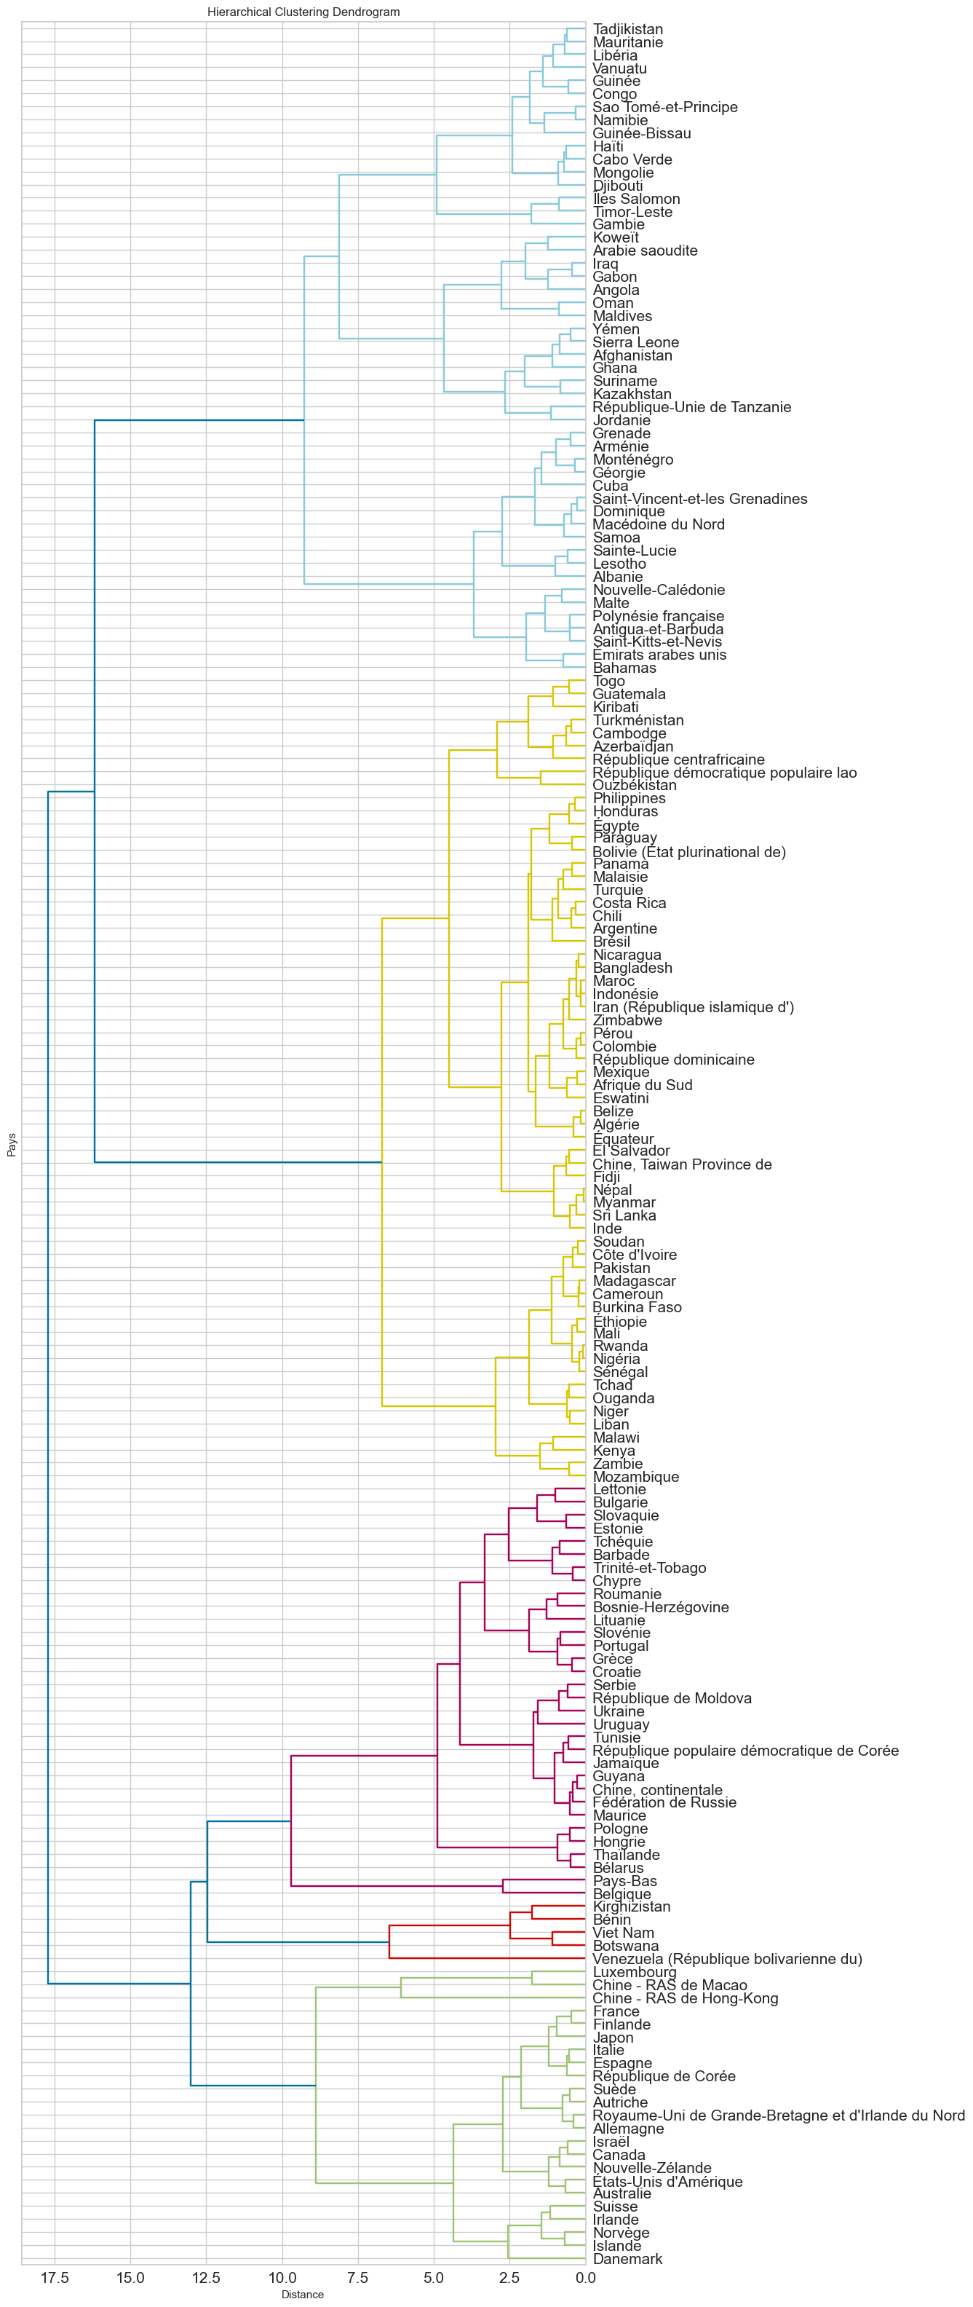
Clustering : CAH
Répartition en 5 clusters :
Clusters d’interêt :
Cluster 1 : Faible autosuffisance, importants imports, « pauvre »
Cluster 3 : autosuffisance intermédiaire, importants imports, « riches »
CHA Clusters | Autosuffisance | part Import | Evolution de la population 2013-2017 | PIB par habitant | Evolution des importation 2013-2017
0 | 122.836907 | 38.729653 | -0.115542 | 12664.441630 | -3.684816
1 | 23.730212 | 92.846254 | 6.763611 | 8326.453619 | -9.387126
2 | 92.020930 | 9.374685 | 6.864933 | 4056.886511 | -20.227704
3 | 87.329669 | 47.750139 | 3.029138 | 54205.865033 | -5.364937
4 | 55.289949 | 45.100524 | 5.425066 | 3910.171722 | 95.200886

Slide 10
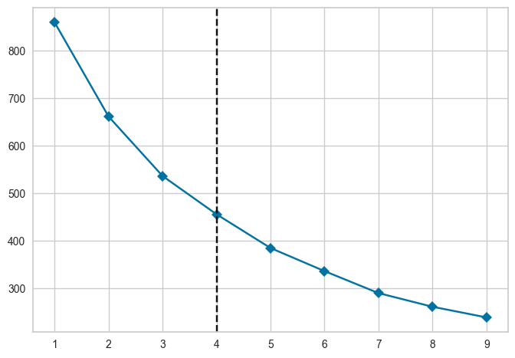
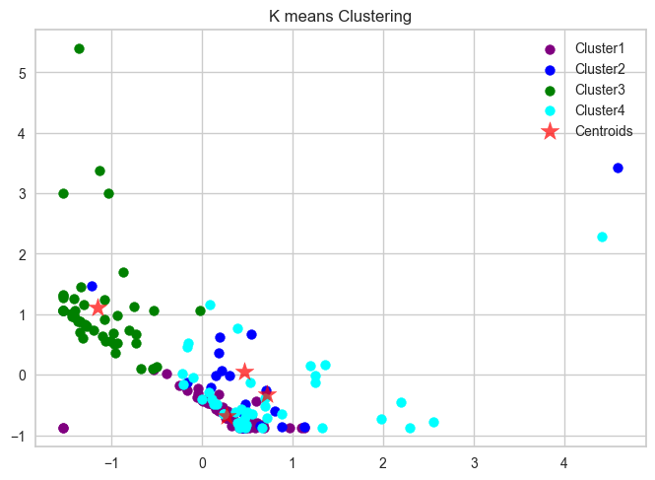
Clustering : K-means
Répartition en 4 Clusters
Clusters d’intêret :
Cluster 2 : Faible autosuffisance, importants imports, « pauvre »
Cluster 1 : autosuffisance elevée, importants imports, « riches »
cluster Kmeans | Autosuffisance | part Import | Evolution de la population 2013-2017 | PIB par habitant | Evolution des importation 2013-2017
0 | 90.100663 | 10.329633 | 7.423659 | 3837.814540 | -17.944830
1 | 99.659082 | 47.934372 | 3.366103 | 57637.475663 | -7.574739
2 | 18.971264 | 102.393168 | 6.465260 | 9352.822465 | -7.149871
3 | 112.161139 | 28.542878 | 0.305314 | 11961.346722 | 3.064409

Slide 11
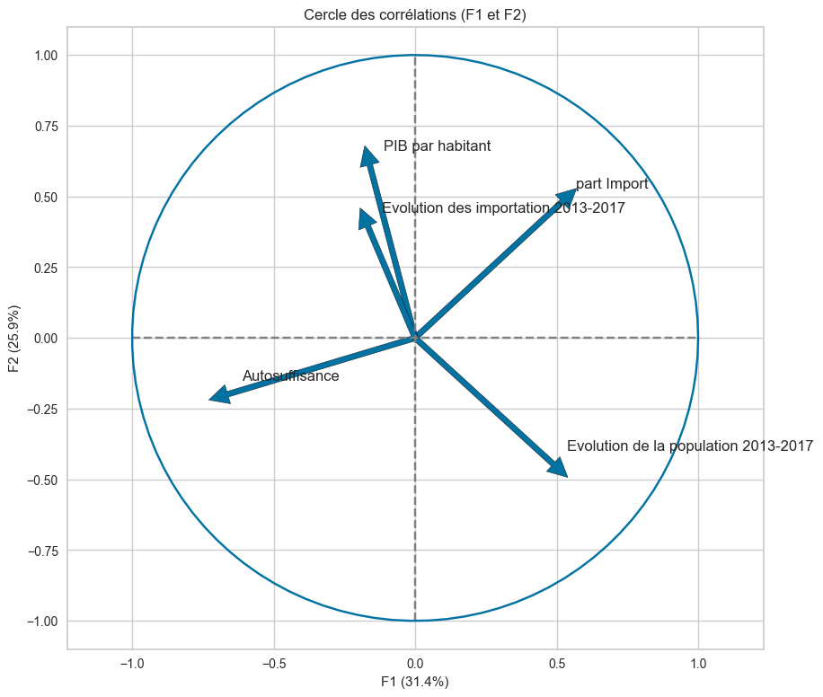
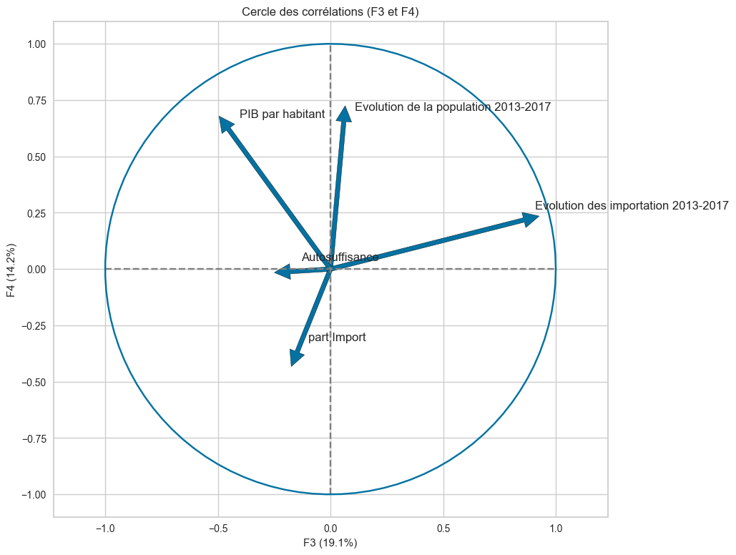
Clustering : ACP
F1 : Très corrélée à l’import et inversement à l’autosuffisance donc à la quantité d’import nécessaire
F2 : Très corrélée au PIB et à la part d’import, donc à la possibilité d’achat à l’extérieur
F3 : Très corrélée à l’évolution des imports et donc du besoin
F4 : Très corrélée à l’évolution de la population et au PIB, donc aux futures augmentations de la demande

Slide 12
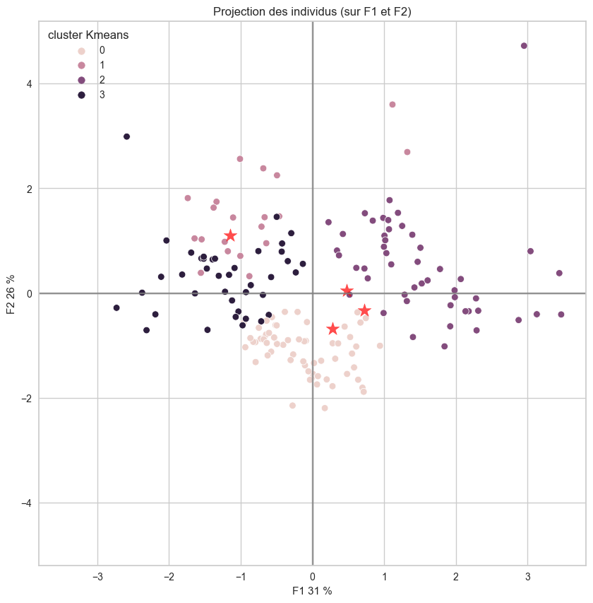
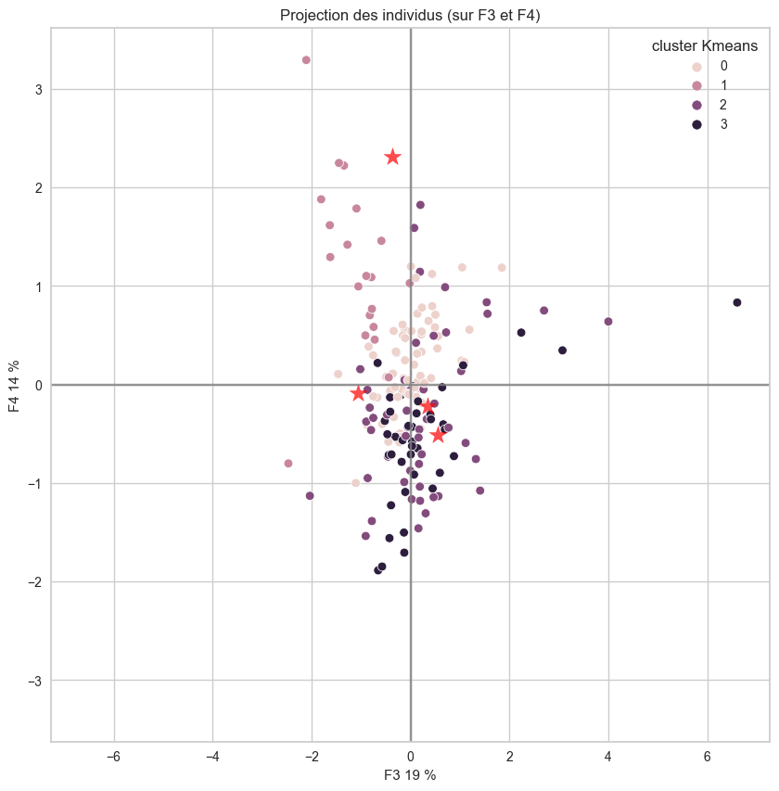
Clustering : ACP

Slide 13
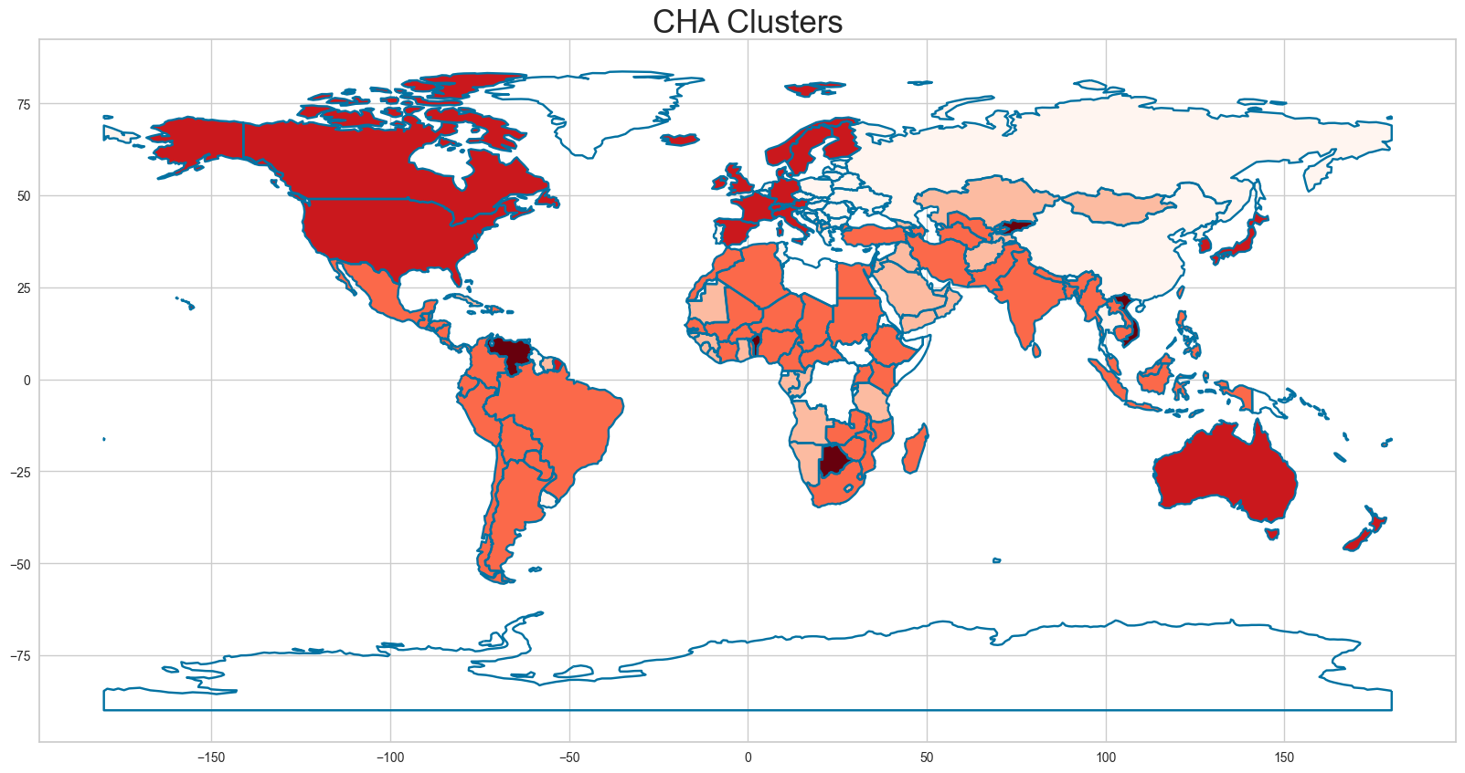
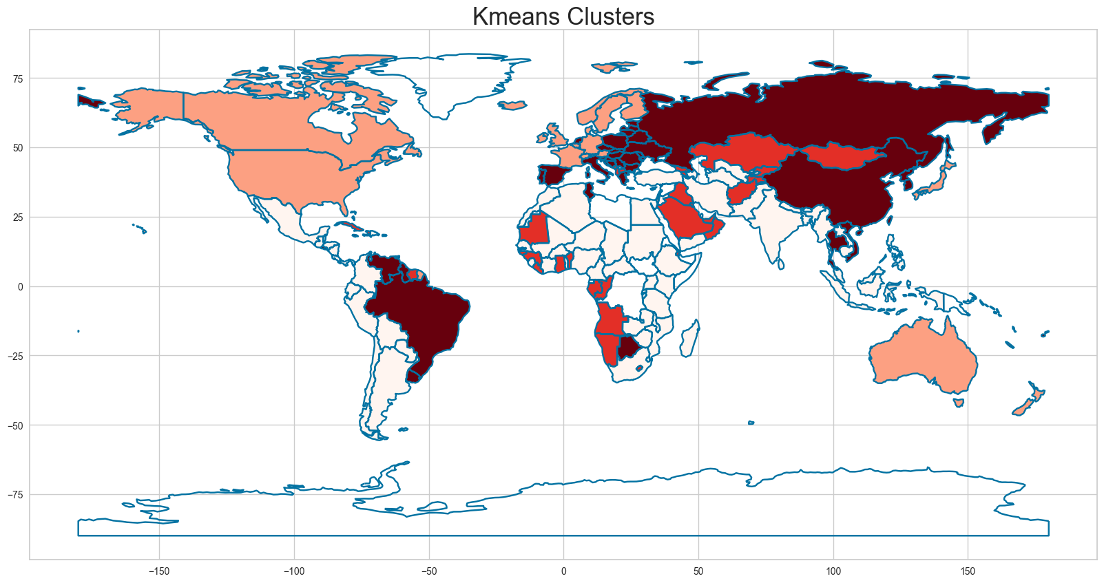
Analyse des clusters
Stratégie 1 :
Intersection entre les Clusters CHA 1 et Kmeans 2
Stratégie 2 :
Intersection entre les Clusters CHA 3 et Kmeans 1

Slide 14
Conclusions et Préconisations
La Stratégie 1 concerne des pays avec faible autosuffisance, importants imports, mais faible PIB et stabilité politique faible
La Stratégie 2 concerne des pays moins dépendants, mais à PIB par habitant plus élevé, et stabilité politique plus importante. Les pays représentés sont également dans des régions (Europe, Amérique du Nord), où des accords d’échanges sont déjà en place et permettraient un développement facilité.
Nous préconisons donc l’étude des pays suivants :
Allemagne, Australie, Autriche, Canada, Chine - RAS de Macao, Danemark, Finlande, Irlande, Islande, Israël, Japon, Luxembourg, Norvège, Nouvelle-Zélande, Royaume-Uni de Grande-Bretagne et d'Irlande du Nord, Suisse, Suède, États-Unis d'Amérique

